Slide 1
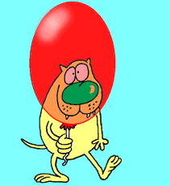
г
л
у
е
р
н
к
и
о
е
десятичных
дробей

Slide 2
Правило округления
Если число округляют до какого-нибудь разряда, то все следующие за этим разрядом цифры заменяют нулями, а если они стоят после запятой, то их отбрасывают. Если первая отброшенная или замененная нулем цифра равна 5, 6, 7, 8 или 9, то стоящую перед ней цифру увеличивают на 1. Если первая отброшенная или замененная нулем цифра равна 0, 1, 2, 3 или 4, то стоящую перед ней цифру оставляют без изменения.

Slide 3
До единиц
23,1480709
≈ 23
+1
9,569
≈ 10

Slide 4
15,78
15
16
+1
15,78
≈ 16

Slide 5
До десятых
О
К
Р
У
Г
Л
Е
Н
И
Е
+1
0,85107
≈ 0,9
9,23577
≈ 9,2

Slide 6
Сравним исходное число и число,
которое получилось после округления.
0,85107
<
0,9
Округление с избытком
9,23577
>
9,2
Округление с недостатком

Slide 7
25,794
25,7
25,8
+1
25,794
≈ 25,8

Slide 8
До сотых
+1
0,859102
≈ 0,86
99,23068
≈ 9,23

Slide 9
До тысячных
23,14807
≈ 23,148
+1
39,2698308
≈ 39,270

Slide 10
До тысячных
26,14017
≈ 26,140
+1
41,2998308
≈ 41,300
Notes:
Иногда, «лишние» нули не отбрасывают, чтобы показать точность приближения.

Slide 11
До десятков
0
+1
≈ 540
537,858
431,2419
≈ 430

Slide 12
До сотен
+1
00
≈ 700
657,858
00
431,2419
≈ 400

Slide 13
До тысяч
000
+1
36537,848
≈ 37.000

Slide 14
До тысяч
000
+1
731,232
≈ 1000
321,23
≈ 0

Slide 15
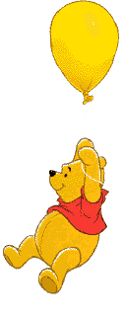
Задачи-шутки.
Округлим вес игрушечного медведя
до десятков.
2,15кг
≈ 0

Slide 16
До какого разряда надо округлить вес
медвежонка, чтобы он не улетел?
2,15кг
≈ 2кг

Slide 17

Кто выиграл больше всех: I работник,
II работник или хозяин?
Хитрый хозяин предложил двум
работникам округлить зарплату до тысяч.
Кто будет доволен, а кто огорчится?
I работник получил всего на 2 рубля больше, II работник ничего, а вот хозяин-хитрец поживился 477 рублями.
000
+1
I
988,312
≈1000
II
479,83
≈ 0

Slide 18

Ученик округлил массу слона до сотен.
Слону это не понравилось.
00
4325,7кг
≈ 43кг
≈4300кг

Slide 19
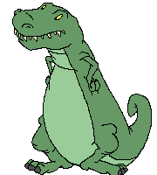
Ученик округлил массу
динозаврика до тысяч.
А массу снеговика до сотен.
Справедливо?
00
131,2кг
≈
100
000
438,7кг
≈
0

Slide 20
Поступим справедливо. Округлим
массу каждого до сотен.
00
131,2кг
≈
100
00
438,7кг
≈
400

Slide 21
Округлим
массу каждого до десятков.
0
131,2кг
≈
130
0
+1
438,7кг
≈
440

Slide 22
Округлите дробь
57,38105
а)до сотых
б)до десятых
в)до целых
г)до десятков
д)до сотен
е)до тысячных
57,38
57,4
57
60
100
57,381

Slide 23
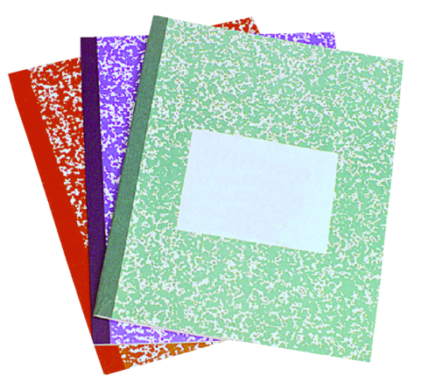
Округлите дроби:
а) до десятых:
2,781
3,1423
203,962
80,46

Slide 24
Округлите дроби:
б) до сотых:
0,07268
1,35506
10,081
76,544
4,455

Slide 25
Округлите дроби:
в) до десятков:
167,1
2 085,04
444,4
300,7
137

Slide 26
Округлите дробь
57,38105
а)до сотых
б)до десятых
в)до целых
г)до десятков
д)до сотен
е)до тысячных
57,38
57,4
57
60
100
57,381

Slide 27
Округлите дроби:
а) до десятых:
2,781
3,1423
203,962
80,46

Slide 28
Округлите дроби:
б) до сотых:
0,07268
1,35506
10,081
76,544
4,455

